Slide 1
Chemistry Charaterization LAB
M. Cristina Gamberini

Slide 3
Quale la mia motivazione?
Dove trovo la mia soddisfazione?

Slide 4
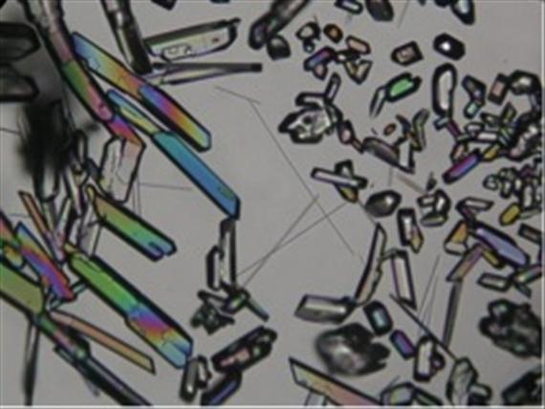
Composti farmaceutici
Co-Cristalli
Nano-cristalli
Polimorfi
Ciclodestrine

Slide 5
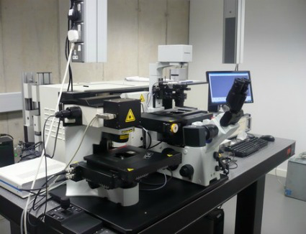
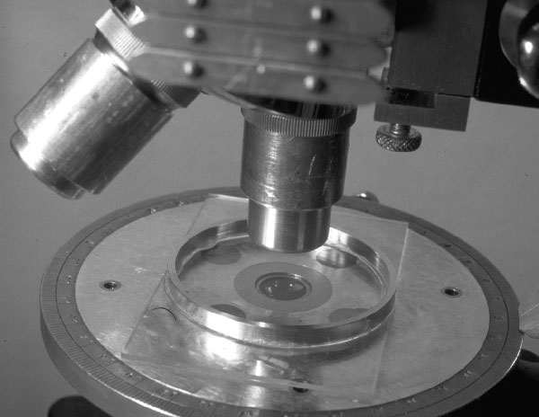
Raman spectroscopy

Slide 6
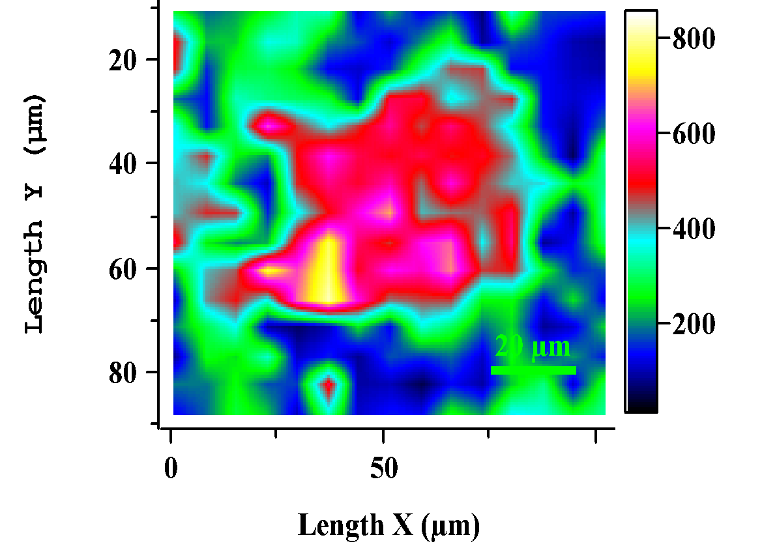
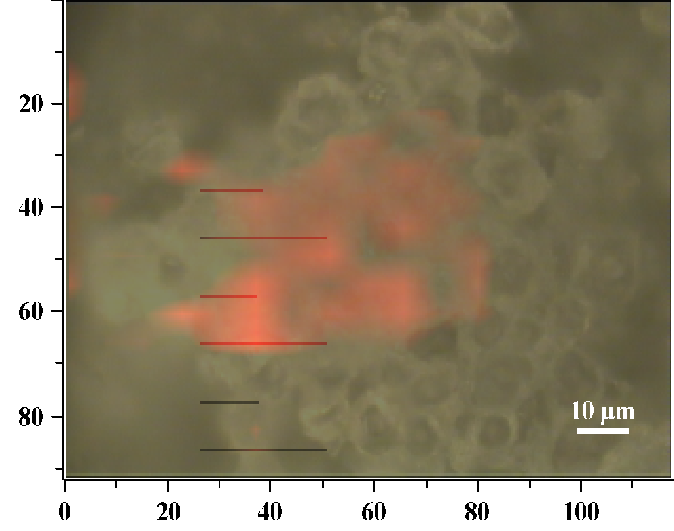
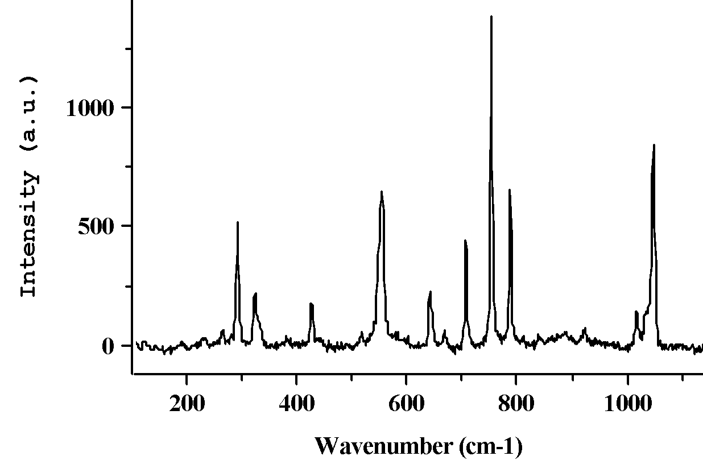
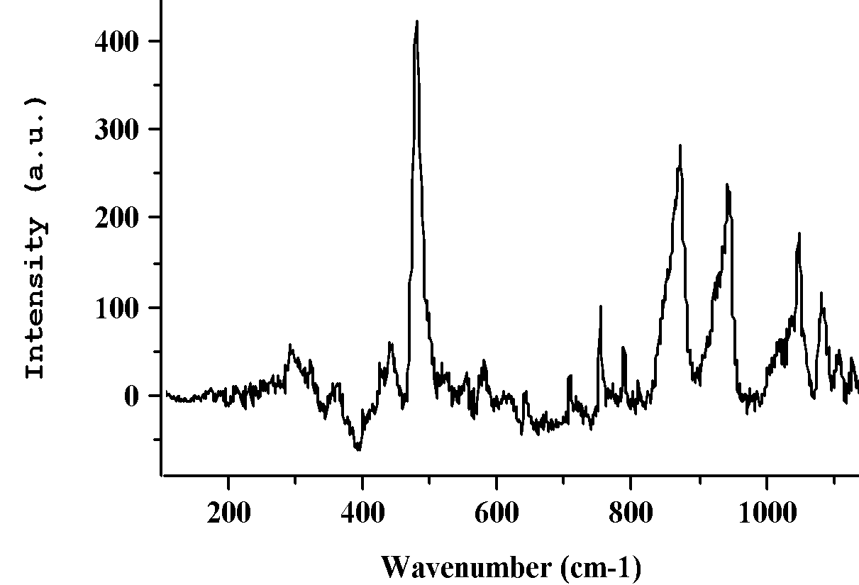

Slide 7
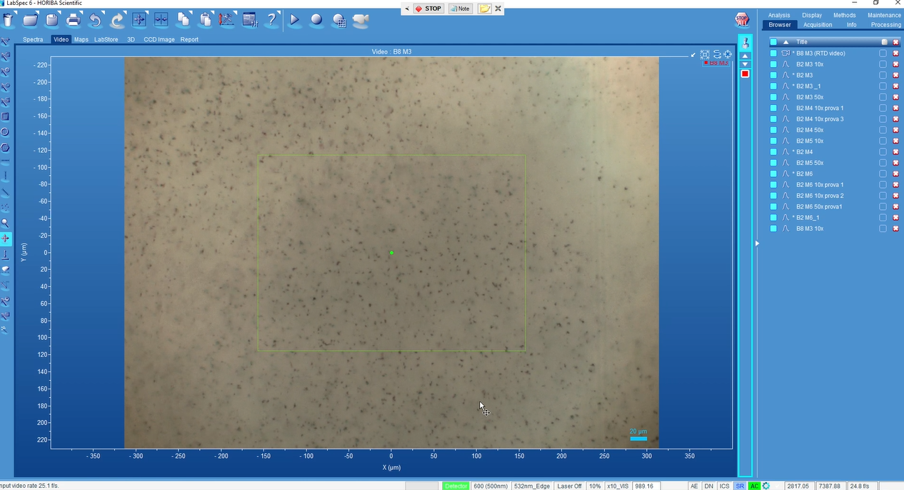
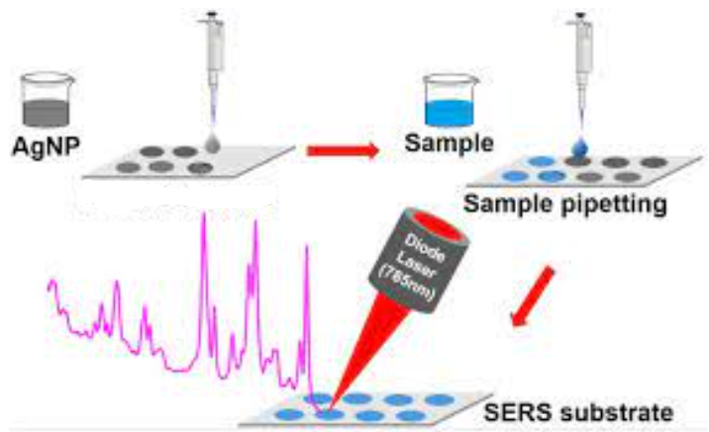
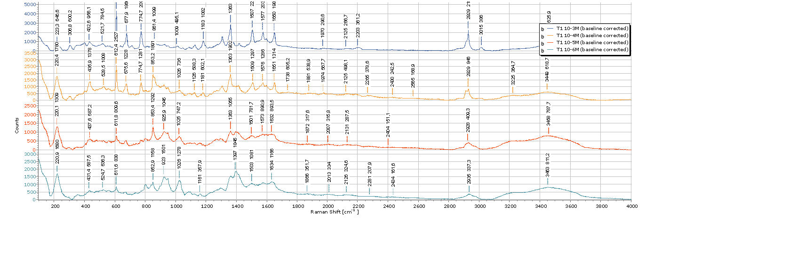
Sample Analysis

Slide 8
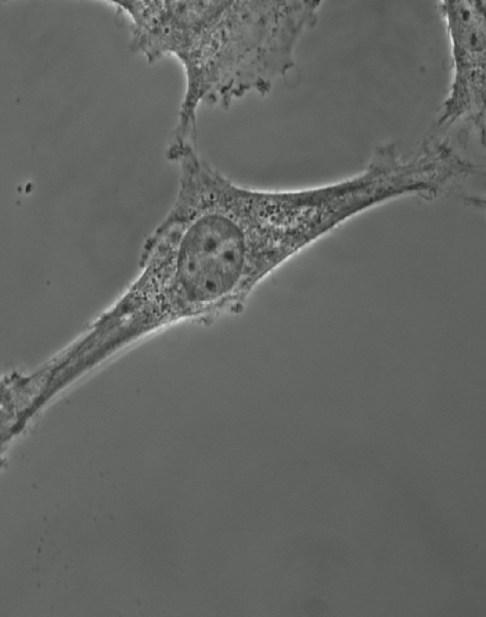
Nucleolus
Nucleus
Cytoplasm
Determination of spectral features of Mesenchymal Cells Mean spectra of
DNA/RNA
Lipids
0.1
Intensity
0.05
0
400
600
800
1000
1200
1400
1600
1800
Wavenumbers cm⁻¹
7 days

Slide 9
Dove e quando
N. 1/2 studenti per semestre
Chemistry Characterization Lab -UNIMORE
(CCLAB)

Slide 10
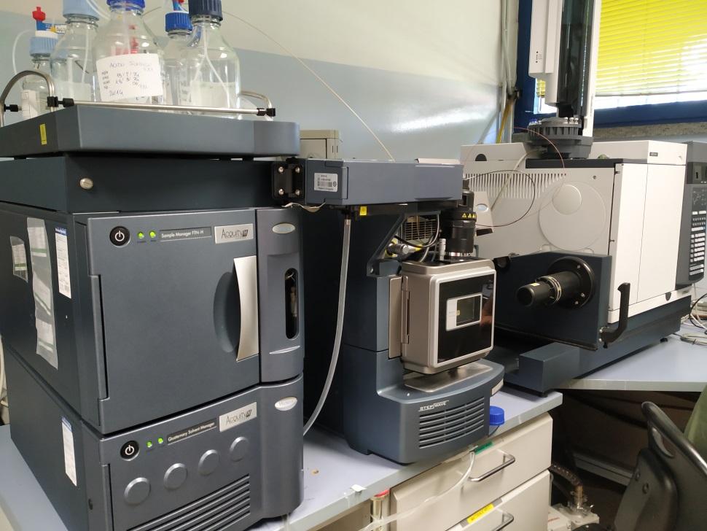
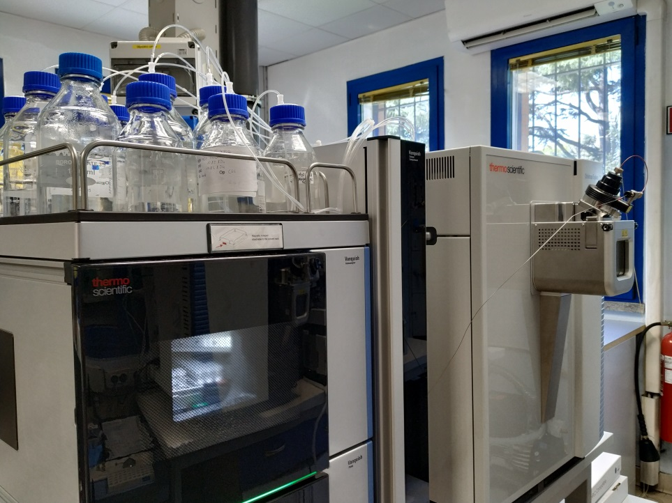
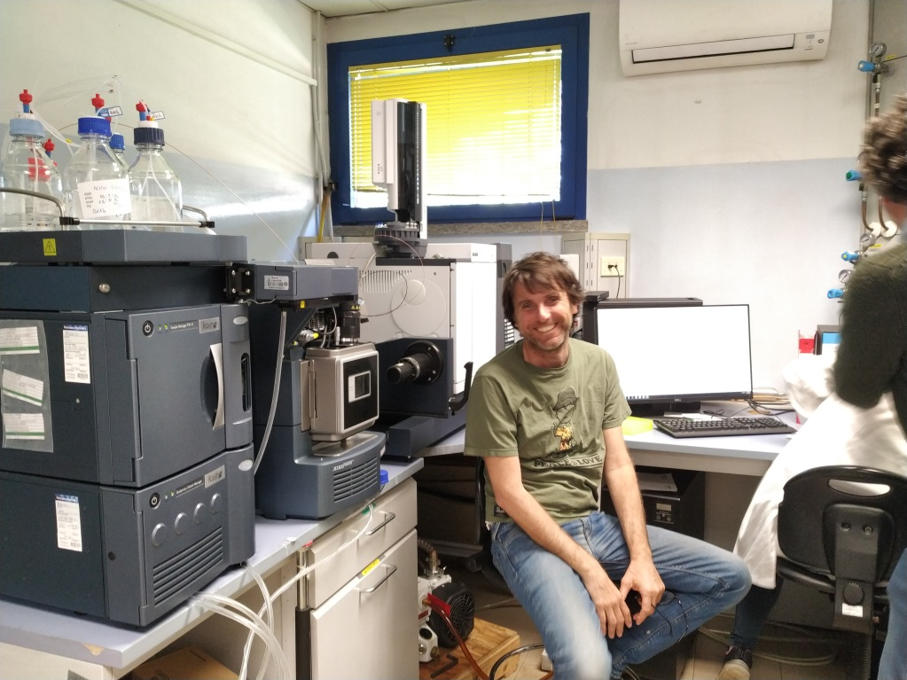
LC-MS/MS

Slide 11
1) Profilo urinario dei marker dello stress (cortisolo, acido vanilmandelico, acido omovanillico) in urina umana.
2) Dosaggio di metalli pesanti in urina umana mediante ICP-MS
3) Barbiturici: dosaggio immunometrico e conferma in spettrometria di massa LC-MS in urina umana.
4) Benzodiazepine: dosaggio immunometrico e conferma in spettrometria di massa LC-MS in urina umana.
Analisi quantitativa di :
1) Cocaina / Benzoilecgonina
2) Morfina/6-Acetilmorfina / Codeina / Diidrocodeina
3) Amfetamina / Metamfetamina
4) MDA/ MDMA/MDEA/ MBDB
5) Metadone/ EDDP
6) Buprenorfina/ Norbuprenorfina
in urina umana mediante LC-MS/MS (6 tesi diverse).

Slide 12
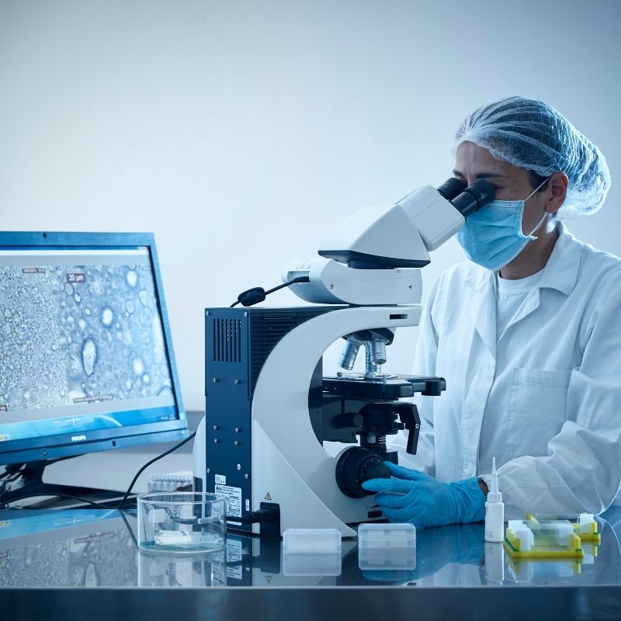
Controllo di qualità formulazioni Cosmetiche
1) Analisi HPLC di formulati cosmetici BIO
N. 2 studenti per semestre Tesi sperimentali AZIENDALI Trento

Slide 13
Tesi ERASMUS
Studenti ERASMUS sedi di
Budapest Cracovia
Parigi Valencia
Coimbra Belgio
Instambul
Dublino

Slide 14
A chi rivolgersi
M. Cristina Gamberini
Email:
mariacristina.gamberini@unimore.it

Slide 15

The best way to start is to stop talking and start working.
Walt Disney

